Slide 1
ĐỀ TÀI THUYẾT TRÌNH
TRÌNH BÀY BÀI TẬP 2
Nhóm 11
Đào Anh Quân LTU12B MSSV: 20138358
Lê Trung Hiếu LTU12B MSSV: 20138150
Ngô Quang Hải LTU12B MSSV: 20138217
Nguyễn Bảo Linh LTU12B MSSV: 2013835
Hoàng Thọ Dũng

Slide 2
GIỚI THIỆU CHUNG:
The Restaurant Menu and Ordering System là một gói phần mềm để đặt hàng trong một nhà hàng truyền thống.
- Khách hàng có thể thể xem đơn hàng, đặt hàng, gọi cho người bồi bàn, thông qua giao diện máy tính Cảm ứng
- Người phục vụ có thể khởi tạo bảng cho khách hàng, sử dụng máy tính bảng từ xa để hỗ trợ khách hàng, xác nhận đơn đặt hàng, gửi đơn đặt hàng cho Đầu bếp và hoàn thiện hóa đơn của khách hàng
- Đầu bếp, có thể xem các đơn đặt hàng được từ người phục vụ. Trong quá trình chuẩn bị, họ có thể cho người phục vụ biết trạng thái của từng mục và có thể gửi thông báo khi hoàn thành mục, thông qua hệ thống

Slide 3
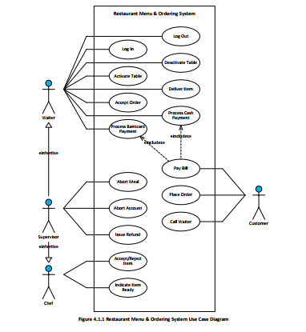

Slide 4
2.1 Nêu danh sách các Stackholders của Hệ thống, phân biệt danh sách các User Level 1, User Level 2. Thử nghiệm theo phương án của nhóm để xác định các Product Champions
Các tác nhân (Stackholders) của hệ thống:
Customer- Khách Hàng
Waiter- Phục vụ
Chef- Đầu bếp
Supervisor – Giám sát viên

Slide 5
2.1 Nêu danh sách các Stackholders của Hệ thống, phân biệt danh sách các User Level 1, User Level 2. Thử nghiệm theo phương án của nhóm để xác định các Product Champions
Phân biệt danh sách các User
+Người sử dụng không có kỹ năng
+Người sử dụng có kỹ năng
Người sử dụng có kỹ năng cao

Slide 6
2.1 Nêu danh sách các Stackholders của Hệ thống, phân biệt danh sách các User Level 1, User Level 2. Thử nghiệm theo phương án của nhóm để xác định các Product Champions
Phân biệt danh sách các User
Customer- Khách Hàng
+Người sử dụng không có kỹ năng:
- Người sử dụng máy tính thông thường là khách vãng lai cho nên được giả định là không có các kỹ năng hoặc kiến thức có liên quan, để vận hành một hệ thống tự động;
- Là người không có kiến thức chuyên sâu về hệ thống
- Các kỹ năng không phức tạp hơn việc sử dụng máy bán hàng tự động hoặc sử dụng đồng hồ tính cước đỗ xe

Slide 7
2.1 Nêu danh sách các Stackholders của Hệ thống, phân biệt danh sách các User Level 1, User Level 2. Thử nghiệm theo phương án của nhóm để xác định các Product Champions
Phân biệt danh sách các User
Chef- Đầu bếp
Waiter- Phục vụ
+Người sử dụng có kĩ năng: Partly skilled user
Những người bồi bàn và đầu bếp dùng máy tính bảng cảm ứng sử dụng hệ thống và có thể đào tạo những người khác một cách đơn giản.
Họ phải có khả năng giải thích và hiểu tất cả các thành phần của giao diện người dùng ngoại trừ phía server. Những thao tác này không phức tạp hơn nhiều sô với các chức năng tiêu chuẩn
Lớp người sử dụng này ​​sẽ có bằng cấp chứng chỉ trung học cơ sở hoặc tương đương

Slide 8
2.1 Nêu danh sách các Stackholders của Hệ thống, phân biệt danh sách các User Level 1, User Level 2. Thử nghiệm theo phương án của nhóm để xác định các Product Champions
Phân biệt danh sách các User
Supervisor – Giám sát viên
+Người sử dụng có kỹ năng cao:
- Việc cài đặt và cấu hình phần cứng và các thành phần cấu thành RMOS (đặc biệt là máy chủ)
Yêu cầu cần có người có nhiều kinh nghiệm máy tính, bao gồm kiến thức về mạng và hệ điều hành để hoàn thành.
- Lớp người sử dụng này sẽ cần có chứng chỉ trung học hoặc tương đương, cũng như kinh nghiệm máy tính phong phú

Slide 9
2.2 Căn cứ theo mục 3, lập kế hoạch thực hiện phát hiện xác định các yêu cầu phần mềm với từng Product Champion
Product Champions :
- Là 1 người dùng thật, không phải là 1 người quản lý người dùng hay là người dùng mô phỏng.
- Có trách nhiệm thúc đẩy sự phát triển nội bộ và xúc tiến bên ngoài một loại sản phẩm , hàng hóa của cửa hàng.
.

Slide 10
2.2 Căn cứ theo mục 3, lập kế hoạch thực hiện phát hiện xác định các yêu cầu phần mềm với từng Product Champion
Yêu cầu chức năng | Mô tả
PC01 | PC sẽ có thể điều chỉnh phạm vi và giới hạn của sản phẩm trong nhà hàng
PC02 | PC sẽ có thể đánh giá tác động mới đối với hoạt động kinh doanh của nhà hàng
PC03 | PC sẽ có thể xác định các tiêu chuẩn và yêu cầu chứng nhận có liên quan đến sản phẩm trong nhà hàng
PC04 | Khi tham gia phân tích, PC sẽ có thể thu thập yêu cầu từ các thành viên khác hoặc lớp khách hàng khác nhau
PC05 | Khi tham gia phân tích, PC sẽ có thể xác định các ưu tiền cần thực hiện.
PC06 | Khi tham gia phân tích, PC sẽ có thể trình diễn sản phẩm cho đồng nghiệp
PC07 | Khi trợ giúp người dùng, PC sẽ có thể viết hướng dẫn sử dụng.
PC08 | Khi đưa ra quyết định, PC sẽ có thể chấp nhận hoặc từ chối các yêu cầu đề xuất thay đổi
Bảng sau trình bày các yêu cầu chức năng của product Champions được xác định có liên quan trực tiếp đến khách hàng của chủ thể RMOS.

Slide 11
2.3 Làm rõ mối liên hệ giữa các Requirements (G01-G06), Customers (C01-C22), Waiters (W01-W11), Chef (K01-K03), Supervisors (S01-S05) thể hiện trong các biểu đồ UML, mô tả trong mục 4. UML ANALYSIS MODELS
.
- Người phục vụ đăng nhập vào hệ thống trên máy tính bảng qua 1 tài khoản được Giám sát viên cấp từ trước đó nếu hệ thống cho phép thì chuẩn bị bắt đầu công việc.
- Khách hàng gửi thông tin đến người phục vụ để đặt bàn qua máy tính cảm ứng.
- Người phục vụ sẽ chấp nhận yêu cầu đặt bàn của khách nếu còn chỗ và sau đó liên hệ với khách để gọi đồ qua máy tính cảm ứng.
- Người phục vụ sẽ tiếp nhận thực đơn và chuyển đến đầu bếp và giám sát viên thông qua màn hình hiển thị.
- Đầu bếp sẽ thông báo tiếp nhận thực đơn, nếu đã sẵn sàng thì thông báo qua màn hình hiển thị.
- Người phục vụ nhận được thông tin từ hệ thống nếu đồ đã sẵn sàng và sẽ đưa đồ đến cho khách hàng
- Sau bữa ăn, người phục vụ sẽ gửi hóa đơn cho khách
- Khách hàng sẽ thanh toán bằng tiền mặt hoặc thẻ ngân hàng cho giám sát
- Giám sát viên có thể hủy bữa ăn hoặc tài khoản của nhân viên và thông báo lại cho họ.

Slide 12
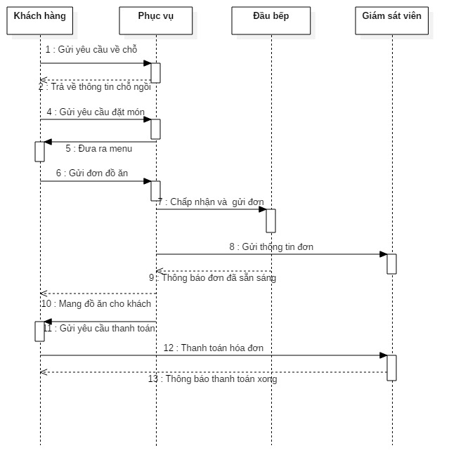
2.5 Thực hiện mô tả lại các hoạt động của các yêu cầu phần mềm sử dụng biểu đồ Sequence Diagrams
.

Slide 13
HẾT
CÁM ƠN THẦY VÀ CÁC BẠN ĐÃ LẮNG NGHE !!!

